Slide 1



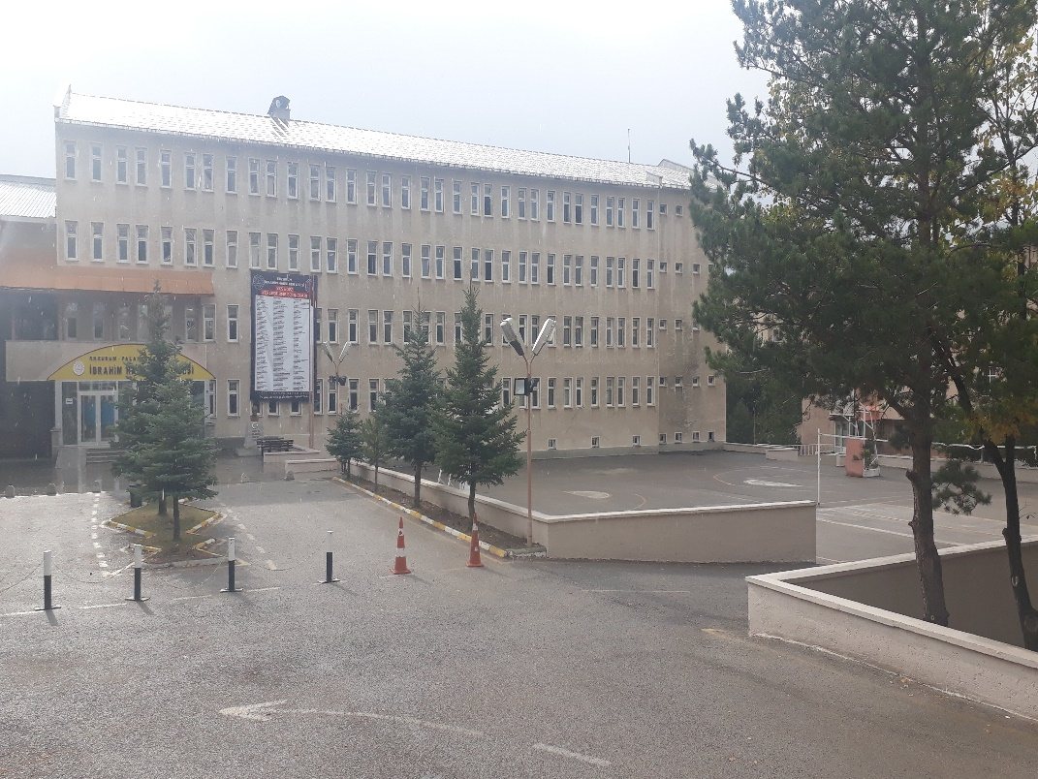
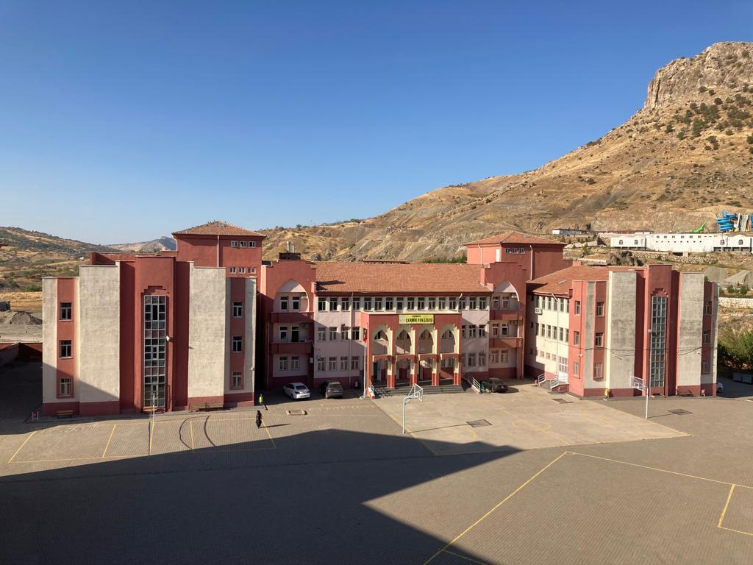
Ortak Okullar Toplantı Gündem Maddeleri
ERZURUM İBRAHİM HAKKI FEN LİSESİ

Slide 2
Ortak okullar olarak yapılacak çalışmaların hedef ve performans göstergelerini içeren “ortak eylem planı” çalışmalarınız?
GÜNDEM MADDESİ-1
1-Ortak eylem planınız Ağustos ayı sonu itibariyle il MEM’lere gönderildi mi?
Ortak eylem planı İl Milli Eğitim Müdürlüğüne gönderildi.
2-Ortak eylem planı kapsamında yapılacak faaliyetlerin bir sonraki eğitim-öğretim yılı için planlanacak faaliyetlere geri bildirim sağlaması için “izleme ve değerlendirme” süreci planlandı mı?
Planlandı.

Slide 3


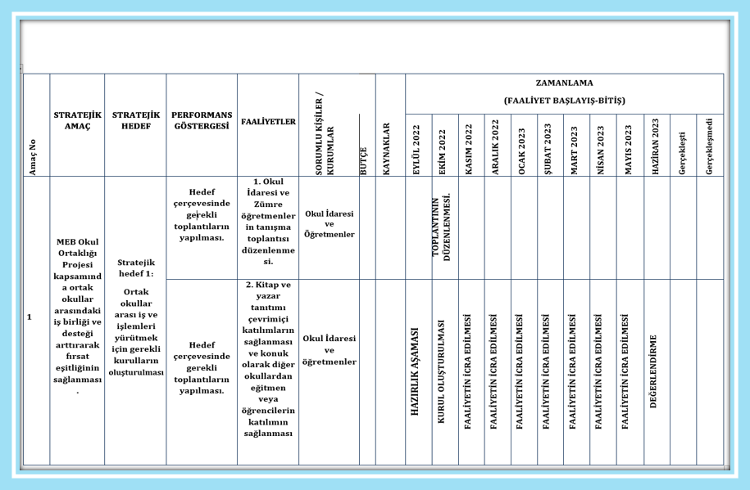
ERZURUM İBRAHİM HAKKI FEN LİSESİ- ÇERMİK FEN LİSESİ
2022-2023 YILI MEB OKUL ORTAKLIĞI PROJESİ EYLEM PLANI

Slide 4
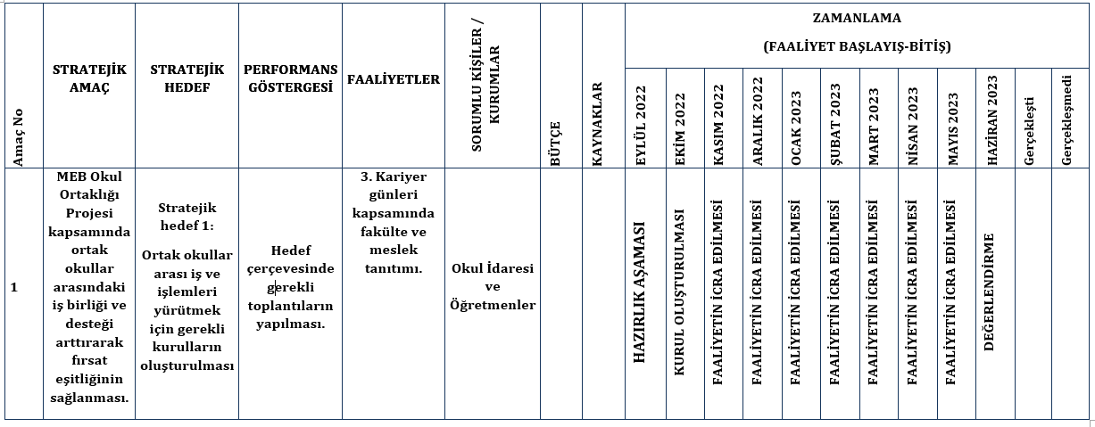
ERZURUM İBRAHİM HAKKI FEN LİSESİ- ÇERMİK FEN LİSESİLİSESİ 2022-2023 YILI MEB OKUL ORTAKLIĞI PROJESİ EYLEM PLANI

Slide 5
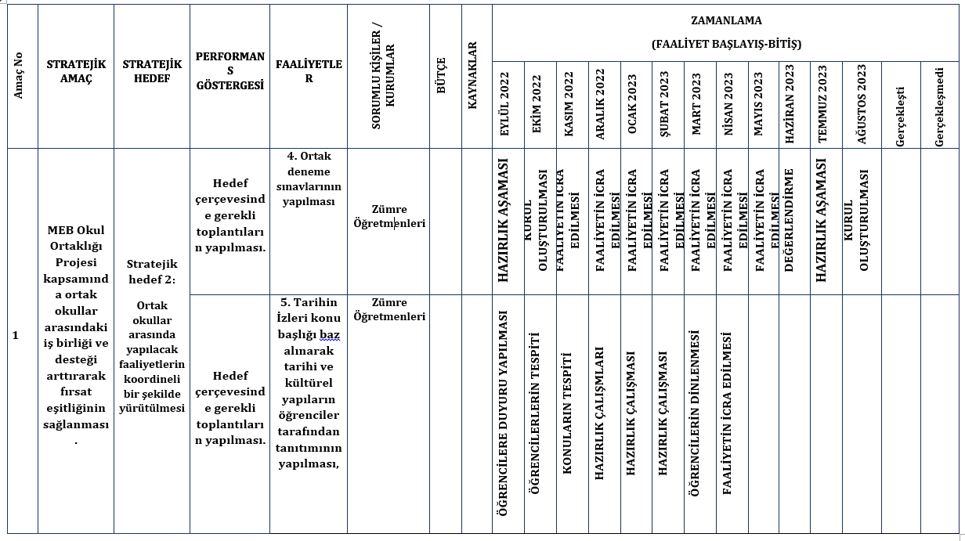
ERZURUM İBRAHİM HAKKI FEN LİSESİ- ÇERMİK FEN LİSESİLİSESİ2022-2023 YILI MEB OKUL ORTAKLIĞI PROJESİ EYLEM PLANI

Slide 6


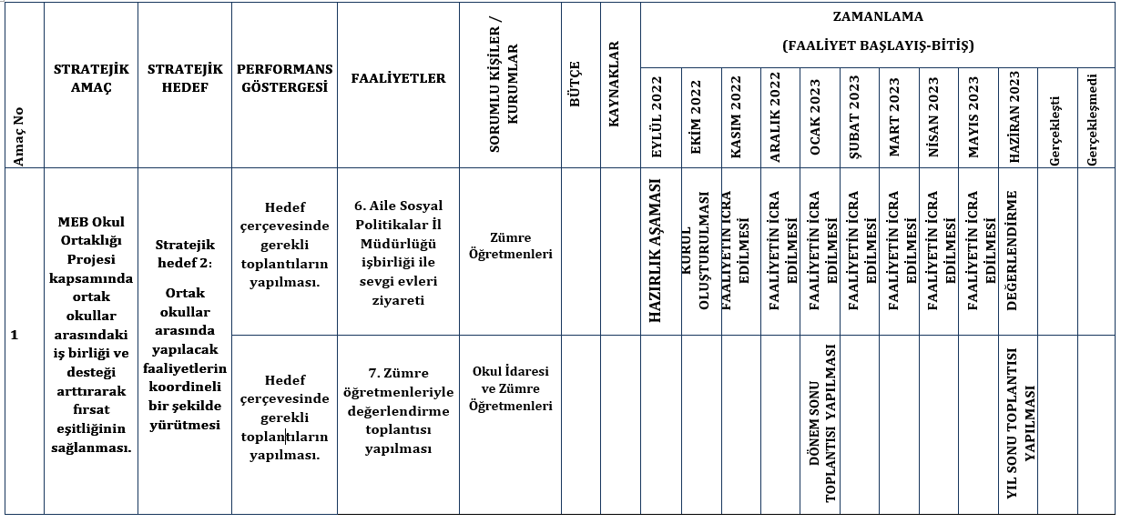
ERZURUM İBRAHİM HAKKI FEN LİSESİ- ÇERMİK FEN LİSESİLİSESİ2022-2023 YILI MEB OKUL ORTAKLIĞI PROJESİ EYLEM PLANI

Slide 7

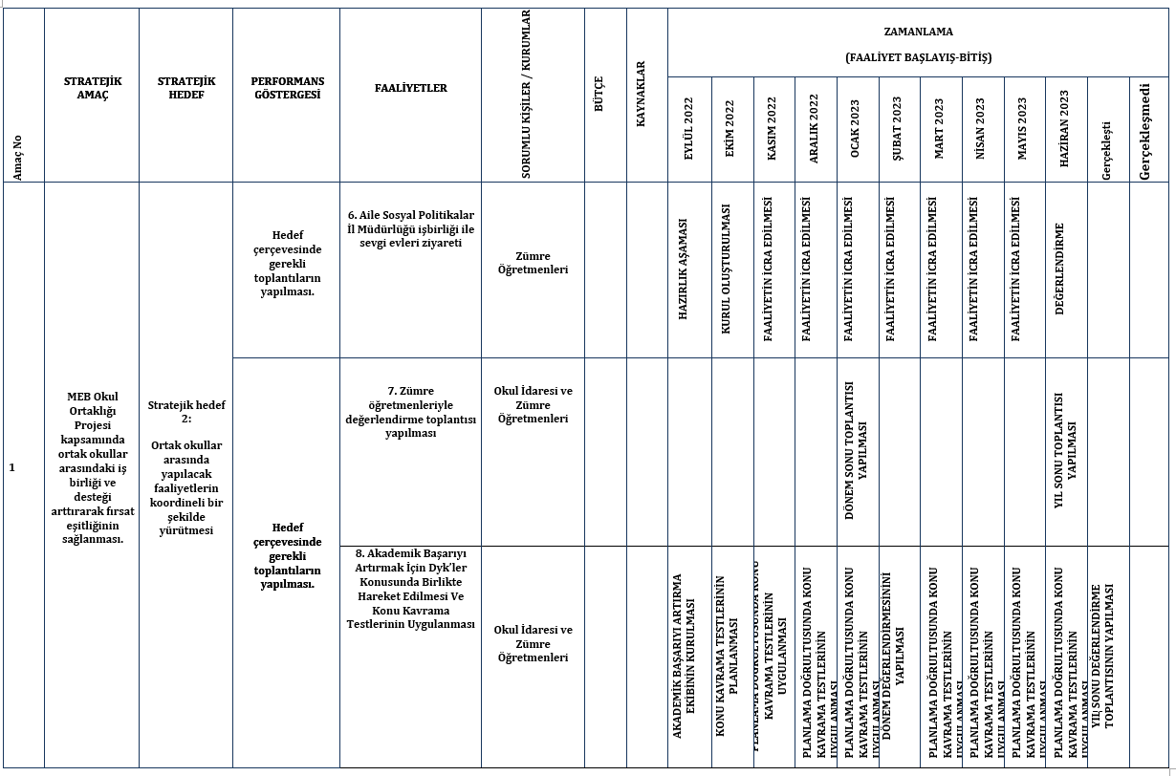
ERZURUM İBRAHİM HAKKI FEN LİSESİ- ÇERMİK FEN LİSESİLİSESİ2022-2023 YILI MEB OKUL ORTAKLIĞI PROJESİ EYLEM PLANI

Slide 8
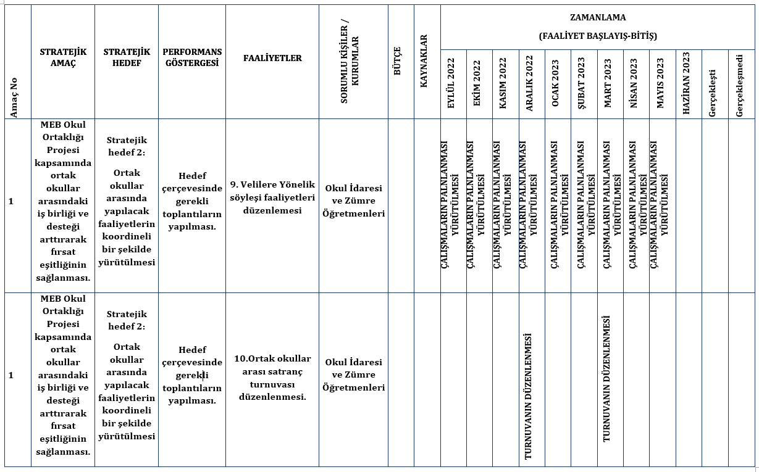
ERZURUM İBRAHİM HAKKI FEN LİSESİ- ÇERMİK FEN LİSESİLİSESİ2022-2023 YILI MEB OKUL ORTAKLIĞI PROJESİ EYLEM PLANI

Slide 9
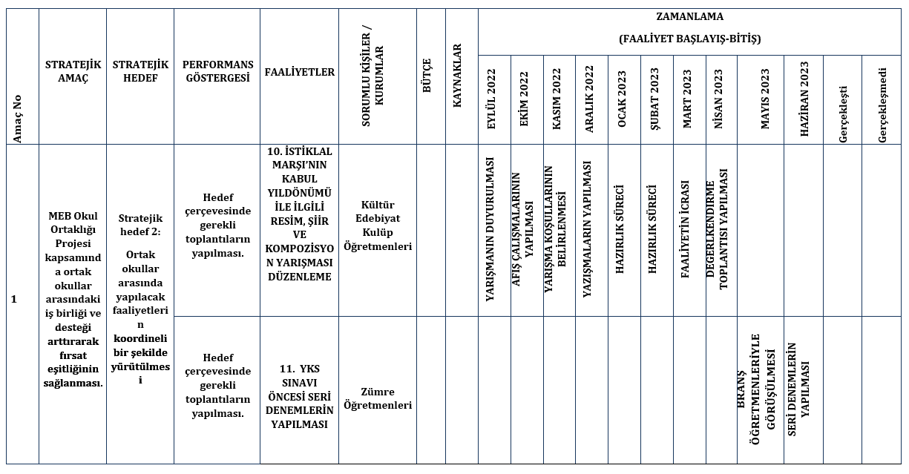
ERZURUM İBRAHİM HAKKI FEN LİSESİ- ÇERMİK FEN LİSESİLİSESİ2022-2023 YILI MEB OKUL ORTAKLIĞI PROJESİ EYLEM PLANI

Slide 10


Öğrenme eksiklikleri ve kayıplarının tespiti ve giderilmesine yönelik planlamalarınız?
1-Düzey belirleme sınavları ile ilgili akademik planlamanız?
GÜNDEM MADDESİ-2
Düzey belirleme sınavları ilk dönem dört ve ikinci dönem dört, yıl içinde sekiz düzey belirme sınav yapılması planlandı.
Düzey belirleme sınavına bağlı aylık olarak kazanım değerlendirme sınavları yapılacaktır.
9. 10. 11. ve 12. sınıflar düzeyinde aylık branş bazlı kazanım değerlendirme yapılacaktır.
11.sınıflara hafta bir branş deneme sınavı ve 12. sınıflara ise her hafta TYT-AYT Deneme sınavları yapılacaktır.

Slide 11

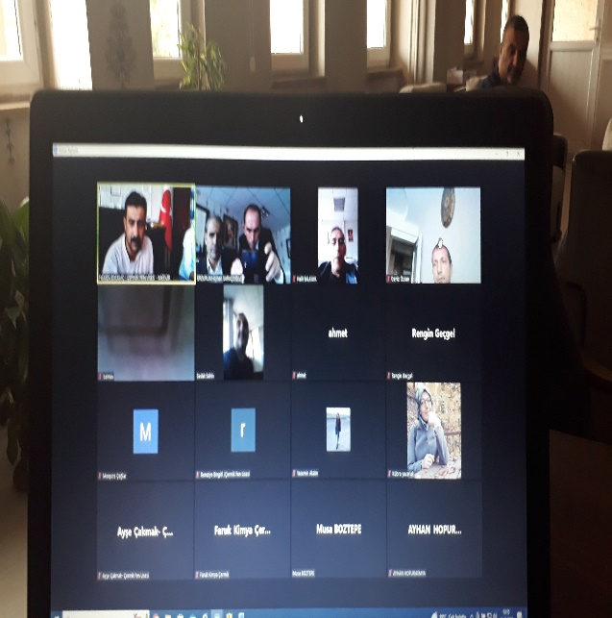
Akademik başarıyı artırmaya yönelik planlamalarınız?
1-Ortak öğrenme-öğretme süreçleri (ortak sınav, ortak soru ve materyal havuzu, ortak yıllık plan ve ders planı hazırlama ve uygulama) planlamalarınız? (çevrim içi/ yüz yüze)
GÜNDEM MADDESİ-3
YAPILAN HER KAZANIM DEĞERLENDİRME SINAVINDAN SONRA DERS DERS ANALİZLER YAPILIP SINIF DERS ÖĞRETMENLERİ İLE PAYLAŞILMASI.
PAYLAŞIM SONUCU KAZANIM EKSİKLİKLERİNİN GİDERİLİP GİDERİLMEDİĞİ REHBERLİK SEVRİSİ VE MÜDÜR YARDIMCILARIMIZ TARAFINDAN TAKİP EDİLMESİ.
HER SINIF İLE PANDEMİ DÖNEMİNDE KURULAN WHATSWAAP GRUPLARI DEVAM ETMEKTE BU GRUPLARDA DÜZENLİ BİLGİ ALIŞVERİŞİ YAPILMAKTA VE GERİ DÖNÜT İLETİŞİMLERİ TAKİP EDİLMESİ.
PANDEMİNİN YOL AÇTIĞI KAYGININ EN AZA İNDİRİLMESİ İÇİN KİŞİSEL-SOSYAL VE EĞİTSEL REHBERLİK ALANLARINDA BİLGİLENDİRİCİ SEMİNERLER YAPILDI VE DEVAM ETMESİ.
TÜM KADEMELERDEKİ ÖĞRENCİLER SINIF REHBER ÖĞRETMENLERİMİZİN GÖZETİMİNDE OLUP DERSLERİNE GİREN ÖĞRETMENLER TARAFINDAN İLETİLEN BİLGİLENDİRMELERİ REHBER ÖĞRETMENLERİMİZE İLETEREK HER ÖĞRENCİMİZE ÖZEL ÖĞRENME KAYIPLARINI GİDERİLMESİ YÖNÜNDE PAROGRAMLAR HAZIRLANMASI.
SINIF ÖĞRETMENLERİMİZ TARAFINDAN İLETİLEN BİLGİLENDİRMELER SONUCUNDA ÖĞRENME SORUNLARI GİDERİLMEYEN ÖĞERNCİLERİMİZE EV ZİYARETLERİ YAPILMASI .
Çermik Fen lisesiyle beraber ortak sınav, ortak soru ve materyal havuzu, ortak yıllık plan ve ders planı hazırlama ve uygulama planlamalarına yönelik çevrim içi toplantı yapılarak kararlar alındı.

Slide 12

Akademik başarıyı artırmaya yönelik planlamalarınız?
2-Ortak eğitim ortamlarının (kütüphane, laboratuvar vb.) etkili kullanımına yönelik materyal temini konusunda planlamalarınız?
GÜNDEM MADDESİ-3
Zümre toplantıları sonucu eksik alanların tespiti yapılacak ve kitap toplama kampanyalarıyla kütüphaneler zenginleştirilecek, Laboratuvarlara yönelik materyal ihtiyaçları tespit edilip eksiklikler karşılıklı giderilmeye çalışılacaktır.

Slide 13
Meslektaş öğrenmeleri (öğrenme ortaklıkları) planlamalarınız?
1-Öğretmenlere yönelik ortak eğitimler, toplantılar, buluşmalar vb. planlarınız? (çevrim içi/ yüz yüze)
GÜNDEM MADDESİ-4
Öğretmenlere yönelik ortak eğitimler, toplantılar, buluşmalar planlanmıştır.
Prof.Dr Osman SAMANCI (Eğitim Koçluğu, Okul ve Hayat Başarısında Ailelerin ve Öğretmenlerin Rolü)
Prof. Dr Mustafa AĞIRMAN (Sosyal ve bireysel yaşamda iç disiplini ve ahlak eğitimi)
Prof. Dr. Abdulkadir Cüneyt AYDIN (Geleceği İnşa Etmek)
Prof.Dr. Sinan ÖGE (Gençlik ve Milli Şuur)
Prof. Dr. Muhammet Hanifi MACİT (Türkiye’nin Eğitim Felsefesi)
Prof. Dr. Abdulhak Halim ULAŞ (Okulda İnsan İlişkileri ve Eğitimde Etkili İletişim)

Slide 14

Meslektaş öğrenmeleri (öğrenme ortaklıkları) planlamalarınız?
2)Öğretmenler arası iş birliği ve tecrübe aktarımına yönelik yazılı/ görsel/ dijital materyal ve kaynakların paylaşımı (e-posta grupları, bilgi ve tecrübe paylaşım grupları, misafir öğretmen uygulaması, ders izleme vb.) planlamanız?
GÜNDEM MADDESİ-4
Ortak zümre başkanları tarafından oluşturulacak iletişim gruplan ile gerekli tüm paylaşımlar yapılacaktır.

Slide 15
Meslektaş öğrenmeleri (öğrenme ortaklıkları) planlamalarınız?
3-Ortak okul koordinatörleri belirlendi mi?
GÜNDEM MADDESİ-4
Erzurum İbrahim Hakkı Fen Lisesi Müdür Başyardımcısı Musa BOZTEPE
Çermik Fen Lisesi Müdür Baş Yardımcısı Kemal YAMAN

Slide 16

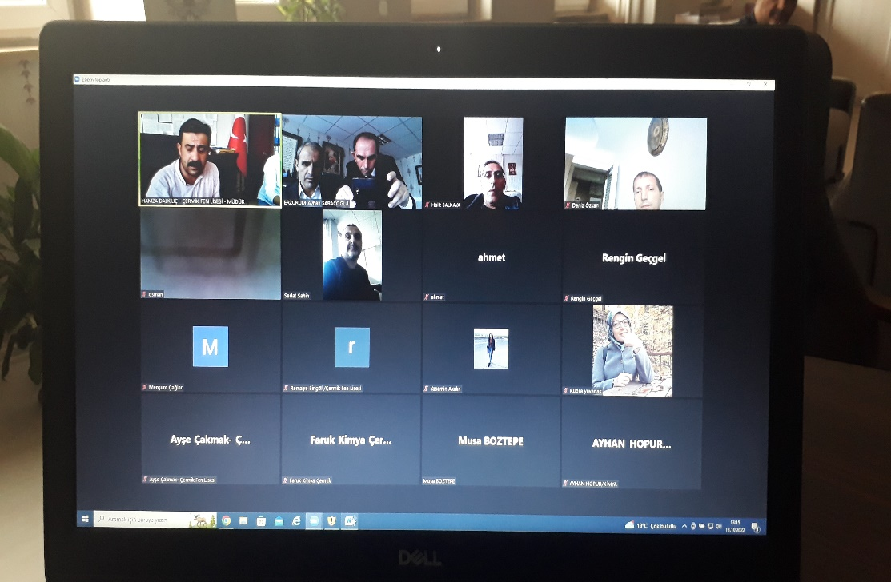
Meslektaş öğrenmeleri (öğrenme ortaklıkları) planlamalarınız?
4-Zümre çalışmalarına yönelik planlamalarınız?
Ortak zümre başkanları belirlendi.
GÜNDEM MADDESİ-4
Erzurum İbarhim Hakkı Fen Lisesi ortak zümre başkanları:
Matematik: Sedat ÖZGÜR ŞAHİN
Biyoloji: Deniz ÖZKAN
Din Kültürü ve Ahlak Bilgisi:Salih YELEGEN
Türk Dili ve Edebiyatı: Halit N-BALKAYA
Fizik: Ahmet BEDİR
Felsefe: Alpay TANYELİ
Kimya: Ayhan HOPUR
Görsel Sanatlar: Rana ŞENEL
Müzik: Bekir KARAMOLLAOĞLU
İngilizce: Osman YAĞMUR
Beden Eğitimi: Arif ÇAKMUR
Tarih: Hikmet YILDIZ
Bilişim Teknolojileri: Betül BARAN
İkinci Yabancı Dil: Amine EKİNÇİ AKÇA
Coğrafya: Elif TALOĞLU
Çermik Fen Lisesi Lisesi ortak zümre başkanları
Matematik: Gözde ARSLAN
Biyoloji: Kübra YUVARLAK
Din Kültürü ve Ahlak Bilgisi: Nedim ÇETİNKAYA
Türk Dili ve Edebiyatı: Zelihan AKÇAY
Fizik: Salih KÜÇÜKKAYA
Felsefe: Mehmet BAYINDIR
Kimya: Faruk ÖZTÜRK
Görsel Sanatlar:Havva YÜKSEL
Bilişim:Hakan GÜLDOĞAN
İngilizce: Ayşe ÇAKMAK
Beden Eğitimi: Mehmet DEMİRTEKİN
Tarih: Rengin GEÇGEL
İkinci Yabancı Dil: Yasemin AKALIN
Coğrafya: Remziye BİNGÖL

Slide 17

Meslektaş öğrenmeleri (öğrenme ortaklıkları) planlamalarınız?
Zümre çalışmalarının etkililiğine yönelik yapılacak çalışmalar?
GÜNDEM MADDESİ-4
Zümre Çalışmaları
Her dersten branş denemeleri yapılarak derslerin yıllık plana ve zümre öğretmenler kurulu kararlarına uygun olarak işlenecek,
https://ogmmateryal.eba.gov.tr/ ilgili link zümre öğretmenleri tarafından etkin kullanılacak

Slide 18


Zümre çalışmalarında akademik başarıyı artırmaya yönelik hedefleriniz?
9. 10. ve 11. Sınıflar için her ay düzenli olarak konu kazanım değerlendirme denemeleri, ayrıca 11. sınıflara ayda bir TYT denemesi,12. sınıflara her hafta bir TYT, AYT denemeleri yapılacak. Sonuçlar analiz edilecek. Öğrencilerin kazanım eksiklikleri giderilecek.

Slide 19
Zümre çalışmalarında akademik başarıyı artırmaya yönelik hedefleriniz?
Öğrencilerde görülen eksiklikler derslerde, DYK’larda veya birebir özelde telafi edilecek.
Ayrıca Zümre Öğretmenler Toplantılarında alınan kararlar doğrultusunda ulusal ve uluslararası projelere katılan ve katılacak olan öğrenciler desteklenecek
Öğretmen,öğrençilere ve velilere detaylı olarak kurslar hakkında bilgilendirme yapılması.
Öğrenci devam-devamsızlığı takip edilerek velilerin bilgilendirilmesi..
Birinci dönem 4 ve ikinci dönem 4 toplamda 8 kazanım değerlendirme sınavı yapılması.
HEDEFLER:
TÜM SINIF DÜZEYLERİNDE DAHA ÇOK ÖĞRENCİ KATILIMININ ARTIRILMASI.
BİRİNCİ VE İKİNCİ DÖNEM KAZANIM DEĞERLENDİR SINAVI SAYISINI İKİ KATINA ÇIKARMA.
ÖĞRENCİLERİMİZİN OKUL DIŞI KURSLARA İHTİYAÇ DUYMADAN OKUL İÇİ KURSLARLA ÜNİVERSİTEYE YERLEŞTİRME.

Slide 20
Zümre çalışmalarında akademik başarıyı artırmaya yönelik hedefleriniz?
Eğitim teknolojilerinin etkin faydalanılması konusunda tanıtımlar yapılacak,
12. sınıflarda müfredata ek olarak TYT ve AYT konuları anlatılacak.
Öğrencilere e Twinning,TÜBİTAK 2204 Lise Öğrencileri Proje Yarışması ve 4006 Bilim Fuarı süreci hakkında bilgilendirme ve yönlendirme çalışmaları yapılacak.
Öğrencilere branş bazlı çalışma ve test çözme tekniklerine yönelik rehberlik çalışmaları yapılacak.
Soru çözüm saatlerinin belirlenecek.
Deneme sonuçlarının takibi yapılacak.

Slide 21
Zümre çalışmalarında akademik başarıyı artırmaya yönelik hedefleriniz?
Öğrenci Koçluk işlemleri eksiksiz yürütülecek,
Öğrencilerin sportif faaliyetlere katılımı sağlanacak,
Öğrencilerin sosyal ve kültürel etkinliklere katılımı sağlanacak
Kariyer Günleri kapsamında bölüm tanıtım gezileri gerçekleştirilecek.

Slide 22

Zümre çalışmalarında akademik başarıyı artırmaya yönelik hedefleriniz?
Ders programları zümre kararları doğrultusunda oluşturulacak.
Öğretmen motivasyonun sağlanması için olumlu okul iklimi oluşturulacak.
Alınan kararlarda öğretmen, öğrenci ve velilerin ilgi ve istekleri göz önünde bulundurularak çalışmalar planlandı ve yürütülecek.
Okuma salonları oluşturulacak.
Kütüphane çalışmaları etkin kılınacak.
Yürütülen çalışmalar raporlama sistemiyle takip edilip öğretmenlerle paylaşılacak.

Slide 23
Zümre çalışmalarında akademik başarıyı artırmaya yönelik hedefleriniz?
Öğrencilerin etkin öğrenmesi sağlanacak.
Öğrencilere etkili çalışma ortamları oluşturulacak,
Öğrencilerin akademik başarısı artırılacak,
Öğrencilerin kişisel gelişimlerinin (Psikomotor, bilişsel, sosyal, duyuşsal) alanlarının gelişimi sağlanacak.
Öğrencilerin sosyo-kültürel alanlarda gelişimleri sağlanacak.

Slide 24
Zümre çalışmalarında akademik başarıyı artırmaya yönelik hedefleriniz?
PDR servisi tarafından okul idaresi koordinesinde öğrenci koçluk dosyasının hazırlanması ve koçlarla paylaşılması sağlanacak,
Türk Dili Edebiyatı zümresi koordinesinde öğrencilerin kitap okuma alışkanlıklarını artırılması çalışmaları gerçekleştirilecek,
Zümre veli buluşmaları gerçekleştirilecek,
Risk grubundaki öğrencilerin tespit edilerek çalışmaların planlanması yapılacak,
EBA materyal bölümünün etkin tanıtılması ve kullanılması sağlanacak,

Slide 25


Zümre çalışmalarında akademik başarıyı artırmaya yönelik hedefleriniz?
Fen derslerinde laboratuvarların etkin kullanılması sağlanacak.
TYT-AYT branş bazlı denemeler yapılacak.
Öğrencilerin akademik ve kişisel gelişimlerini sağlamak için; bilimsel, sosyal, kültürel, sportif etkinliklerin yapılması sağlanacak
Öğrenci başarısını artırmak için rehberlik hizmetlerinin aktif çalışması sağlanacak.
EBA akademik destek programlarının etkin tanıtımı yapılacak
Zümre başkanları tarafından aylık başarı değerlendirmesinin yapılması ve okul idaresi tarafından takip edilmesi sağlanacak,

Slide 26

Okul yönetiminin katkıları neler olacak?
Müdür Başyardımcısı koordinesinde ilgili müdür yardımcıları gözetimlerinde çalışmalar takip edilecek.

Slide 27
Meslek Gelişim Toplulukları/Yönetici ve Öğretmen Hareketliliği için ihtiyaç belirlendi mi?
Karşılıklı mesleki gelişim,
Öğretmenlerin karşılıklı mesleki uzmanlık bilgilerini artırma,
Öğrencilerin öğrenmeye yönelik ihtiyaçlarının karşılanması ve öğretmenler arası iş birliğinin artırılması,
Öğretmenlerin iş birliği içinde çalıştığı zamanlarda daha verimli ve üretken olması ve İş birliği yapmak ortak amaçlar ve hedefler doğrultusunda online toplantılar düzenlemek belirlenmiştir.

Slide 28

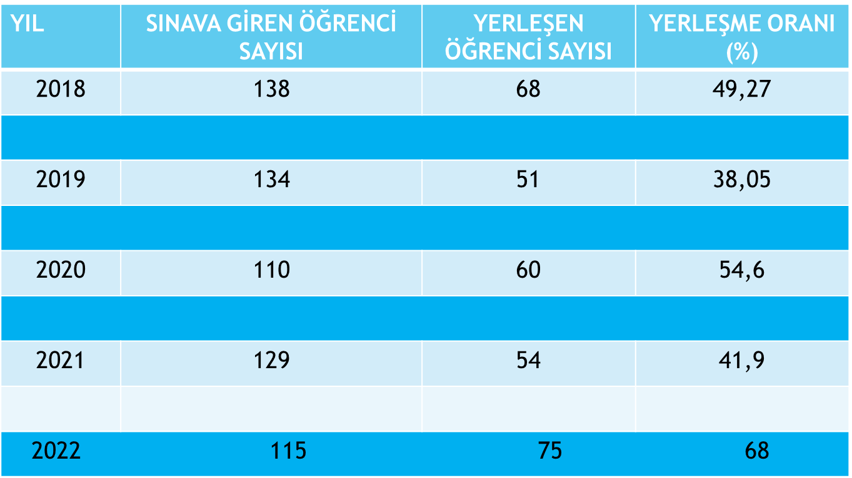
YKS’ye yönelik planlamalarınız nelerdir?
2022 YKS analizi yapıldı mı?
GÜNDEM MADDESİ-5
2022 YKS ANALİZİ

Slide 29
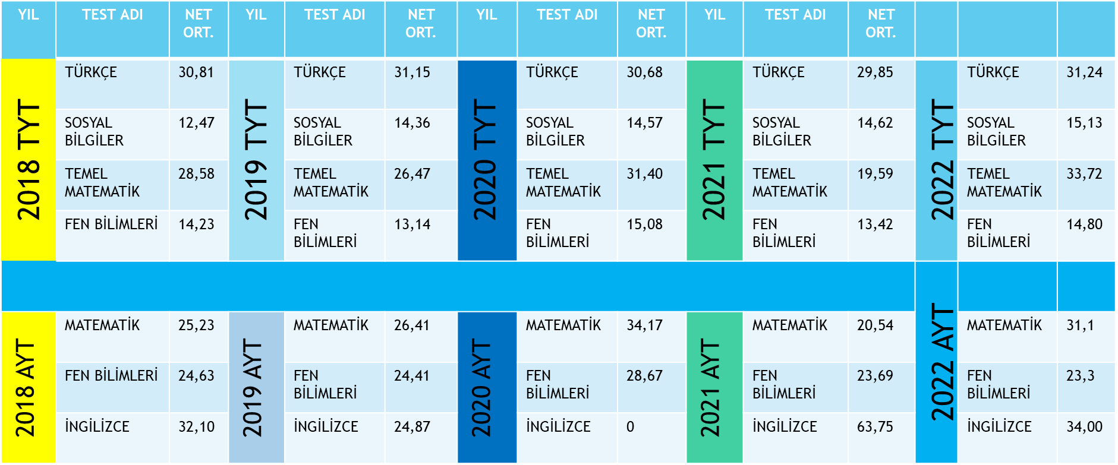
2022 YKS ANALİZİ

Slide 30
YIL | BÖLÜM ADI | YERLEŞEN. ÖĞR.SAYISI(55) | YER. ORANI(%) | YIL | BÖLÜM ADI | YERLEŞEN. ÖĞR.SAYISI (75) | YER. ORANI(%)
2021 | TIP FAKÜLTESİ | 42 | 77 | 2022 | TIP FAKÜLTESİ | 54 | 46
 | DİŞ HEKİMLİĞİ | 1 | 1,9 |  | DİŞ HEKİMLİĞİ | 2 | 1,7
 | EĞİTİM FAKÜLTESİ | 1 | 1,9 |  | EĞİTİM FAKÜLTESİ | 1 | 1,7
 | MÜHENDİSLİK-MİMARLIK | 9 | 16,4 |  | MÜHENDİSLİK-MİMARLIK | 15 | 13
 | İŞLETME | 1 | 1,9 |  | PİLOTAJ | 2 | 1,73
 | HAVA HARP OKULU | 1 | 1,9 |  | HUKUK | 1 | 1,7

Slide 31
Çermik Fen Lisesi YKS-Analizleri
YIL | TEST ADI | NET ORT. | YIL | TEST ADI | NET ORT. | YIL | TEST ADI | NET ORT. | YIL | TEST ADI | NET ORT.
2018 TYT |  |  | 2019 TYT |  |  | 2020 TYT | TÜRKÇE | 19,59 | 2021 TYT | TÜRKÇE | 20,89 | 2022 TYT | TÜRKÇE | 23,81
 |  |  |  |  |  |  | SOSYAL BİLGİLER | 9,66 |  | SOSYAL BİLGİLER | 9,45 |  | SOSYAL BİLGİLER | 10,15
 |  |  |  |  |  |  | TEMEL MATEMATİK | 15,16 |  | TEMEL MATEMATİK | 9,27 |  | TEMEL MATEMATİK | 17,74
 |  |  |  |  |  |  | FEN BİLİMLERİ | 8,,6 |  | FEN BİLİMLERİ | 6,26 |  | FEN BİLİMLERİ | 7,28
 |  |  |  |  |  |  |  |  |  |  |  | 2022 AYT
2018 AYT |  |  | 2019 AYT |  |  | 2020 AYT | MATEMATİK | 12,75 | 2021 AYT | MATEMATİK | 8,38 |  | MATEMATİK | 14,06
 |  |  |  |  |  |  | FEN BİLİMLERİ | 10,14 |  | FEN BİLİMLERİ | 8,57 |  | FEN BİLİMLERİ | 8,09
 |  |  |  |  |  |  | İNGİLİZCE | 0 |  | İNGİLİZCE |  |  | İNGİLİZCE

Slide 32


Rehberlik Servisi Tarafından
Yapıldı ise YKS veri analizine yönelik somut planlamalarınız?
Veliye yönelik:
YKS’den elde edilen verilerle, psikososyal eğitim verilmesi,
Tüm 12.sınıf velilerine YKS ye yönelik bilgilendirme ve motivasyon çalışmaları düzenlenmesi,
Tüm sınıf velilerine bilinçli teknoloji kullanımı konusunda eğitim verilmesi,
Tüm velilerimize yönelik “dijital çağda ebeveyn olmak” konulu içerik paylaşımı yapılması.

Slide 33
YÜKSEK ÖĞRETİM KURUMLARINA DAHA ÇOK ÖĞRENCİ YERLEŞTİRME.
TÜRKİYE GENELİNDE İLK YÜZE DAHA ÇOK ÖĞRENCİ YERLEŞTİRME.
DERECEYE GİREBİLECEK ULUSAL VE ULUSLARASI PROJE SAYISINI ARTIRMA.
HER SINIF DÜZEYİNDE KOÇLUK SİSTEMİNİ UYGULAMAYA DEVAM ETME.
AKADEMİK ÇALIŞMALAR YANINDA SOSYAL AKTİVİTELEREDE ZAMAN AYIRMAYA DEVAM EDECEĞİZ.
SINIF SEVİYELERİNE GÖRE SINIF VELİ TOPLANTILARI YAPMA.
YÜKSEK ÖĞRETİM KURUMLARINI ÖĞRENCİLERİMİZE TANITIM KAPSAMINDA GEZİLER DÜZENLEMEK.

Slide 34

Yapıldı ise YKS veri analizine yönelik somut planlamalarınız?
Rehberlik Servisi Tarafından
Tüm sınıf öğretmenlerimize yönelik, aylık yapılması planlanan Değerler Eğitimi faaliyetleri hakkında bilgilendirme yapılıp koordinasyon sağlanacaktır..
Sınıf öğretmenleri koordinesinde yapılan çalışmalar takip edilerek, öğrenci motivasyonunun sağlanması için ödüllendirme yapılacaktır..

Slide 35
Yapıldı ise YKS veri analizine yönelik somut planlamalarınız?
Rehberlik Servisi Tarafından
Kariyer gelişimi Kapsamında:
Öğrencilere;
Mesleki hedef belirleme,
Meslek ile ilgi, değer, yetenek ve kişisel özellik ilişkisi,(akademik benlik kavramı ölçeği)
Meslek tanıtımları (3 haftada 3 meslek) konularında bilgi verilecektir.

Slide 36

Yapıldı ise YKS veri analizine yönelik somut planlamalarınız?
Rehberlik Servisi Tarafından
Öğrencilere Yönelik Grup Çalışmaları
Bilgi verme çalışmaları kapsamında
Akademik gelişim,
Verimli ders çalışma teknikleri,
Motivasyon,
Devamsızlığı önleme,
Öğrenme stilleri,
Üst öğrenimde yararlanılacak burslar ve barınma olanakları,
Okulda seçilebilecek alan ve dallar,
Öz disiplin geliştirme,
Üst öğrenim kurumlarının tanıtılması,
Sınav kaygısı konularında bilgi verilecektir.

Slide 37
Yapıldı ise YKS veri analizine yönelik somut planlamalarınız?
Rehberlik Servisi Tarafından
Öğrencilere yönelik sosyal duygusal gelişim alanında:
Teknoloji bağımlılığı,
Akran zorbalığı,
Özgüven geliştirme,
Bilinçli teknoloji kullanımı,
Madde bağımlılığı,
Psikolojik sağlamlık,
Geleceği planlama konularında bilgi verilecektir.

Slide 38
Yapıldı ise YKS veri analizine yönelik somut planlamalarınız?
Rehberlik Servisi Tarafından
Öğrencilere Yönelik Bireysel çalışmalar
Sınav kaygısı,
Okuldaki fiziksel imkanlar,
Öz disiplin geliştirme,
Verimli ders çalışma,
Okul ve çevresindeki eğitim olanakları,
Devamsızlık nedenleri,

Slide 39

Yapıldı ise YKS veri analizine yönelik somut planlamalarınız?
Rehberlik Servisi Tarafından
Öğrencilere Yönelik Bireysel çalışmalar
Motivasyon,
Yurt dışı eğitim olanakları,
Zaman yönetimi,
Hedef belirleme,
Çalışma programı
İletişim teknikleri ve empati
Öfke kontrolü konularında bilgi verilecektir.

Slide 40
Yapıldı ise YKS veri analizine yönelik somut planlamalarınız?
Rehberlik Servisi Tarafından
Öğrencilere Yönelik Bireysel çalışmalar
Aile,
Sosyal uyum,
Arkadaşlık ilişkileri,
Psikolojik uyum,
Davranış sorunları, konularında bilgi verilecektir.

Slide 41
Yapıldı ise YKS veri analizine yönelik somut planlamalarınız?
Motivasyon Faaliyetleri
Sınıf içi söyleşi ve sınıf etkinlikleri düzenlenmesi
Öğrenci ile çay saatlerinin düzenlenmesi
İçsel motivasyonla kendini aşma semineri düzenlenmesi
Neden başarılı olamıyorum semineri düzenlenmesi
Ödüllendirme çalışmaları ve duyurulması (Panolar vb.)
Okuma kültürünü geliştirme çalışmaları

Slide 42

Yükseköğretime geçiş sınavlarına hazırlık sürecinde ortak çalışmalarınız?
Ortak soru havuzları oluşturulacak
Eş zamanlı deneme sınavları yapılacak
Sınav öncesi stres kaygı düzeyini düşürmek için motivasyon etkinliği düzenlenecektir.(Yetenekli öğrencilerin katıldığı müzik dinletileri vb düzenlenecektir.
Mesleki tanıtım rehberlik etkinlikleri gerçekleştirilecektir.

Slide 43

Bakanlığımız yardımcı kaynaklar (http://yardimcikaynaklar.meb.gov.tr/#/)n ve OGM Materyal (https://ogmmateryal.eba.gov.tr/) dijital kaynaklarının kullanımına yönelik planlamalarınız?
Zümreler tarafından derslerin özelliklerine göre ilgili sitelerden öğrenci ve öğretmenlerin yararlanması ve ilgili sitelerin etkin kullanılması konusunda kararlar alınmıştır.
GÜNDEM MADDESİ-6

Slide 44
Bakanlığımız yardımcı kaynaklar (http://yardimcikaynaklar.meb.gov.tr/#/)n ve OGM Materyal (https://ogmmateryal.eba.gov.tr/) dijital kaynaklarının kullanımına yönelik planlamalarınız?
“3 Adım TYT, AYT, YDT” soru bankaları, mobil uygulamalar, beceri temelli kitaplar, kavram öğretimi çalışmaları ve diğer kaynaklar konusunda:
  Kaynakların okullarınıza ulaştırılması konusundaki görüşleriniz?
  Kaynakların kullanımı konusundaki deneyimleriniz?
  Kaynakların kullanım sürecinin takibi nasıl sağlanacak?
  Öğrenci/ öğretmen memnuniyet ve kullanım durumunun tespitine yönelik planlamanız?
3 Adım TYT,AYT kitapları okulumuza ulaşmış olup tüm sınıf öğrencilerimize dağıtılmıştır. Kitaplar okulumuz öğretmen ve öğrencileri tarafından beğenilmiş olup hem derslerde hem de DYK kurslarında yardımcı kaynak olarak kullanılmıştır.
3 Adım TYT,AYT,YDT kitaplarının Eğitim öğretim yılı başında okullara dağıtılması ile yardımcı kaynak olarak kullanılabileceği tüm öğretmen ve öğrencilerimiz tarafından dile getirilmiştir.

Slide 45

GÜNDEM MADDESİ-7
Destekleme ve Yetiştirme (DYK) Kursları planlamalarınız?
DYK’ların verimliliğini artırmaya yönelik ortak yürüteceğiniz çalışmalar, hedefleriniz?
2022-2023 Eğitim öğretim yılı sene başı öğretmenler kurulunda DYK çalışmalarında öğretmenlerin değerlendirmeleri alınacak.
Öğrencilerle görüşmeler yapılarak beklenti ve talepleri belirlenecek.
Açılacak DYK kursları belirlenip daha verimli bir çalışma için durum analizi yapılacak.
Her ders için ön testler yapılacak.
Öğrencilerin devamını sağlamak için gerekli tedbirler alınacak.
‘’Ogm Materyal’’ ,’’yardimcikaynaklarmeb.gov.tr ‘’ kaynakları daha verimli kullanılacak.
Hem branş bazında hem de genel denemeler periyodik şekilde yapılacak.
Tüm denemelerin analizleri yapılacak.
Deneme ve testlerin sonuçları velilerle paylaşılacak.
Kurs öğretmenleriyle aylık değerlendirme toplantıları yapılacak

Slide 46

DYK’larla ilgili periyodik denemeler (düzey belirleme, eksik öğrenmeler) ve deneme değerlendirme sonuçlarının öğrenci ve velilere bildirilmesine yönelik planlamanız?
Aylık zümre toplantılarında sınav analizleri yapılarak sınav sonuçları öğrenci velileriyle paylaşılacaktır.

Slide 47
GÜNDEM MADDESİ-8
“DYK Yaz Dönemi” ve “Yaz Okulu” Çalışmaları konusunda görüş, öneri ve planlamalarınız?
DYK Yaz kursları öğrencilerimizin eksik kazanımlarının telafisi için faydalı olmaktadır. Özellikle YKS sınavlarına yönelik kurs açılmasının gerekli olduğu kanaati oluşmaktadır.
Her yaz dönemi Matematik, Fizik, Kimya, Biyoloji, Tarih , Coğrafya ve Türk Dili Edebiyatı derslerinden DYK kursu açılması düşünülmektedir.
Yaz okulu sadece Matematik ve İngilizce derslerinden değil tüm derslerden tercihe göre açılması daha faydalı olacaktır.

Slide 48
GÜNDEM MADDESİ-9
Proje Çalışmaları planlamalarınız?
Ortak gerçekleştirmeyi planladığınız ulusal/ uluslararası kaynaklı (TÜBİTAK, Kalkınma Ajansı, Ulusal Ajans, Çevre Ajansı vb.) projeleriniz?
TÜBİTAK (2204A-2204C-2204D-4006-4007) yarışma takvimi doğrultusunda öğretmen ve öğrencilerin yarışmalara yönlendirilmesi sağlanacaktır.

Slide 49
GÜNDEM MADDESİ-9
Ortak gerçekleştirmeyi planladığınız “toplum hizmeti” çalışmaları ve “sosyal sorumluluk” projeleriniz?
Aile ve Sosyal İl Müdürlüğü ile Sevgi Evlerine gezi ve etkinlikler düzenlemek.

Slide 50
GÜNDEM MADDESİ-9
İşbirliği hedeflediğiniz kurum ve kuruluşlar?
Aile ve Sosyal İl Müdürlüğü,
Üniversiteler
Belediyeler

Slide 51

GÜNDEM MADDESİ-10
Sosyal etkinlik/ kulüp çalışmaları planlamalarınız?
Belirlenen ortak alanlarda (tarih, matematik, yazarlık, felsefe, bilim, yabancı dil…) atölye çalışmaları, konferanslar, söyleşiler vb. (alan uzmanı kişiler ve velilerin katılımıyla) planlamalarınız?
Kitap ve yazar tanıtımı çevrimiçi katılımların sağlanması ve konuk olarak diğer okullardan eğitmen veya öğrencilerin katılımın sağlanması
Tarihin İzleri konu başlığı baz alınarak tarihi ve kültürel yapıların öğrenciler tarafından tanıtımının yapılması,
Velilere Yönelik söyleşi faaliyetleri düzenlemesi

Slide 52
GÜNDEM MADDESİ-10
Sosyal etkinlik/ kulüp çalışmaları planlamalarınız?
Bilimsel, teknolojik, sosyal, kültürel, sportif ve sanatsal alanlarda iki okul öğrencileri arasında gerçekleştirilecek yarışmalar?
Ortak okullar arası satranç turnuvası düzenlenmesi.
İstiklal Marşı’nın Kabul Yıldönümü İle İlgili Resim, Şiir Ve Kompozisyon Yarışması Düzenleme

Slide 53
GÜNDEM MADDESİ-10
Sosyal etkinlik/ kulüp çalışmaları planlamalarınız?
Akran öğrenmesi ve akademik başarıyı artırmaya yönelik yaz kampı /kış kampı planlamalarınız?
YKS Sınavı Öncesi Haziran Ayı akademik başarıyı artırmak için öğrencilerin seri deneme kampına alınması planlanmıştır.

Slide 54
GÜNDEM MADDESİ-10
Sosyal etkinlik/ kulüp çalışmaları planlamalarınız?
Okul-çevre iş birliğini sağlamaya yönelik ortak çalışma planlarınız?
Kariyer günleri kapsamında fakülte ve meslek tanıtımı.
İLİMİZDE BULUNAN ATATÜRK ÜNİVERSİTESİ İLE İŞBİRLİĞİ PROTOKOLÜ İMZALANMIŞTIR.
ÜNİVERSİTEMİZDEN AKADEMİK AÇIDAN DESTEK ALINMAKTADIR.
SOSYAL ETKİNLİKLER YÖNETMENLİĞİNDE BELİRTİLEN KULÜPLER SEÇİLMİŞTİR.
OKUL İÇİ MÜNAZARALAR YAPILMAKTADIR.
SPOR KULUBÜ TARAFINDAN OKUL İÇİ VE OKULLAR ARASI TURNUVALARA KATILIM SAĞLANMAKTADIR.
SOSYAL YARDIMLAŞMA KULUBÜMÜZ TARAFINDAN ÖNCELİK OKULUMUZ OLMAK ÜZERE ÇERVEMİZDE YARDIMA MUHTAÇ KİŞİLERİN İHTİYAÇLARI GİDERİLMEKTEDİR.
PANSİYON ÖĞRENCİLERİMİZE İLİMİZİN TURİZM FAALİYETLERİ HER HAFTA YAPTIRILMAKTADIR.
OKUL İÇİ SATRANÇ TURNUVASI YAPILIP ÖDÜLLENDİRME YAPILDI.
ÖĞRENCİLERİMİZ ARASINDA HER AY İSTENDİK DAVRANIŞLARIN EDİNMESİNE YÖNELİK (KİTAP OKUMA,SINIF TEMİZLİĞİ, HAL VE HARAKETLER vb.) DAVRANIŞLAR ÖDÜLLENDİRİLİYOR.
İLÇEMİZİN GENÇLİK MERKEZİ İLE PROTOKOL YAPILARAK HER HAFTA ÇEŞİTLİ ETKİNLİKLER YAPILMAKTADIR.
İLİMİZDE BULUNAN SEVGİ EVLERİNE ZİYARETLER YAPILIYOR.

Slide 55
GÜNDEM MADDESİ-11
Sınai ve Fikri Mülkiyet Hakkı (Patent/ Faydalı Model/ Marka, Tasarım ve Tescil - P/FM/M/T/T) çalışmalarına yönelik planlamalarınız?
P/FM/M/T/T çalışmaları konusunda işbirlikçi somut planlamalarınız?
Patent, faydalı model, tasarım ve marka çalışmalarına yönelik işbirlikçi olarak öğretmenler görevlendirildi.
Konuyla ilgili işbirlikçi çalışmalar başlatıldı.

Slide 56
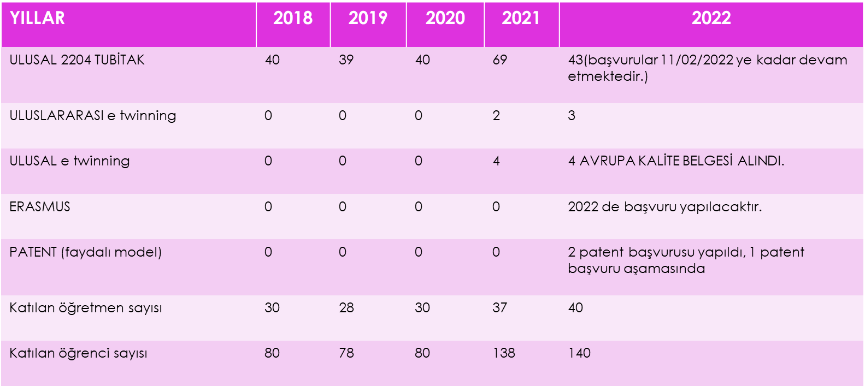

Slide 57
GÜNDEM MADDESİ-11
Sınai ve Fikri Mülkiyet Hakkı (Patent/ Faydalı Model/ Marka, Tasarım ve Tescil - P/FM/M/T/T) çalışmalarına yönelik planlamalarınız?
Ortak kurumlar olarak başvuru ve tescil sayısı hedefleriniz?
3

Slide 58
GÜNDEM MADDESİ-12
Eğitimde iyi örnekler web sitesinin (http://ogmiyiornekler.meb.gov.tr/) kullanımı yönünde planlamalarınız?
Akademik, sosyal, kültürel, sanatsal vb. başarılı uygulama örnekleri konusunda;
  İyi uygulama örneklerinizin sitede paylaşımı için öngörüleriniz?
  Ortak yapılan çalışmalarımızda iyi örneklerin
  (http://ogmiyiornekler.meb.gov.tr/) ‘de yayınlanması için çalışmalar etkin yürütülecektir.
Site haber akışının düzenli aralıklarla takibi için planlamanız?
Sınıf öğretmenleri aracılığıyla haftalık takiplerinin yapılması sağlanacaktır.

Slide 59
GÜNDEM MADDESİ-13
Okul ortaklığının görünürlüğü ile ilgili planlamalarınız?
Ortak okullar olarak kurumsal internet sitelerinizde ortağınız eğitim kurumunu tanıtıcı bölüm/sekme oluşturmak suretiyle yapılan ortak çalışmaların buradan görünürlüğünün sağlanması konusunda planlamanız?
Okul sitesinde ilgili bölümler oluşturularak çalışmalara ilişkin yayınlar yapılacaktır.

